Slide 1


Mesure de la température du Plasma de Quarks et de Gluons
Au RHIC avec l’expérience PHENIX
  Plasma de Quarks et de Gluons
  Smoking guns
  Température

Slide 2
Plasma de Quarks et de Gluons
Déconfinement
Collisions d’ions lourds
Centralité

Slide 3
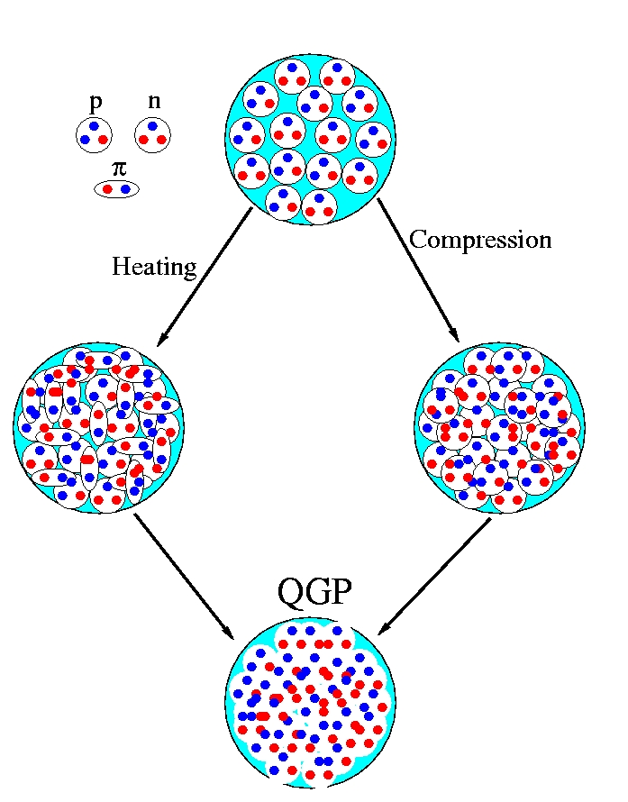
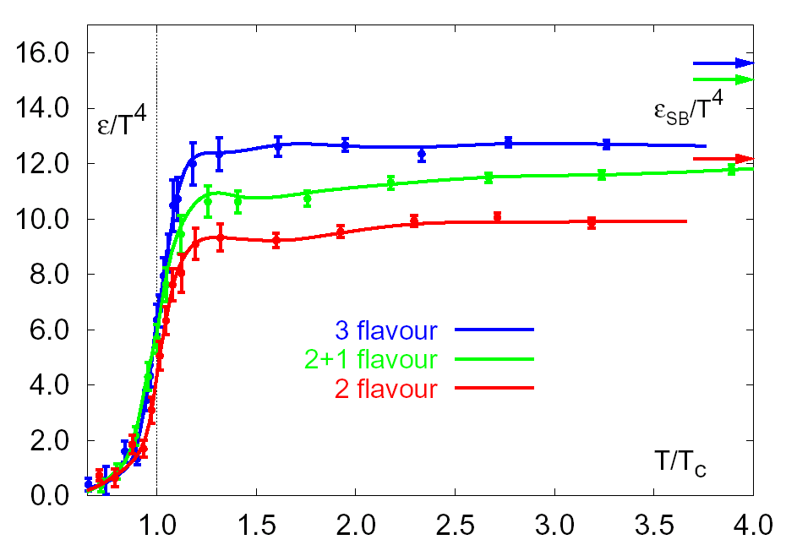
Plasma de Quarks et de Gluons
Le déconfinement
  Prédiction : à une densité (température) suffisamment élevée, une transition de phase devrait apparaître.
  QCD sur réseau :
T_{c} ~ 170 MeV
PQG
N_{d.o.f} = 37
(2 saveurs)
Gaz de pions
N_{d.o.f} = 3
F. Karsch et al.
hep/lat 0106019

Slide 4
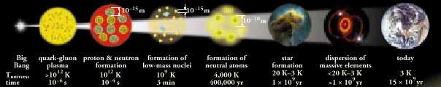
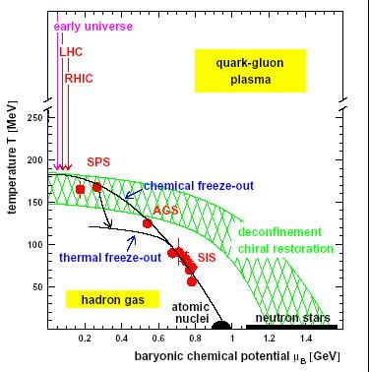
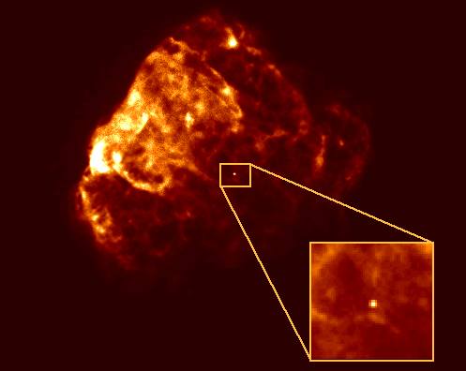
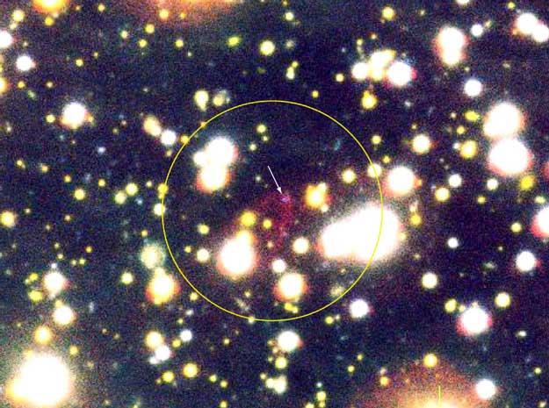
Plasma de Quarks et de Gluons
Le diagramme de phase
Big Bang
haute temperature (10¹² K)
10⁻⁶ s. : Plasma → matière confinée
Cœur des étoiles à neutron
Effondrement d’étoile
Grande densité de matière
(5 à 10 fois la densité nucléaire standard)
Matière confinée → plasma
RX J185635-375

Slide 5
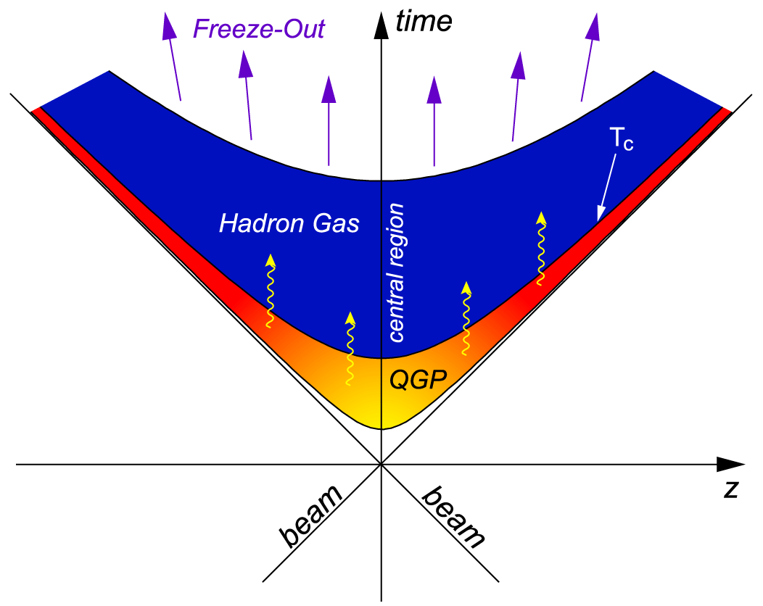
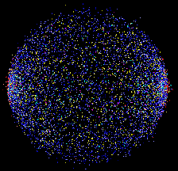
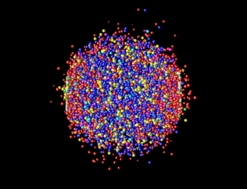
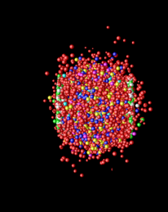
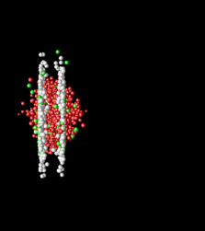
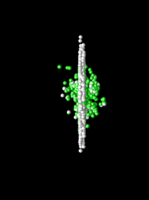
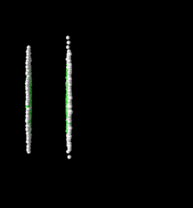
Plasma de Quarks et de Gluons
Expérimentalement : collisions d’ions lourds
  Gros noyaux ➔ volume + thermalisation
  Grande énergie ➔ densité critique
Gaz de
hadrons
T ~ 140 MeV
ε ~ 0.05 GeV/fm³
Hadronisation
T ~ 170 MeV
ε ~ 1 GeV/fm3
P Q G
T ~ 300 MeV
ε ~ 5 GeV/fm³
t ~ 10 fm/c
Phase de formation
t~0.1 fm/c
Collision d’ions
T=0 MeV
ε = 0.15 GeV/fm³

Slide 6
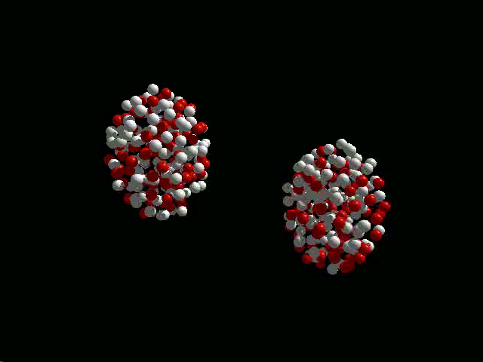
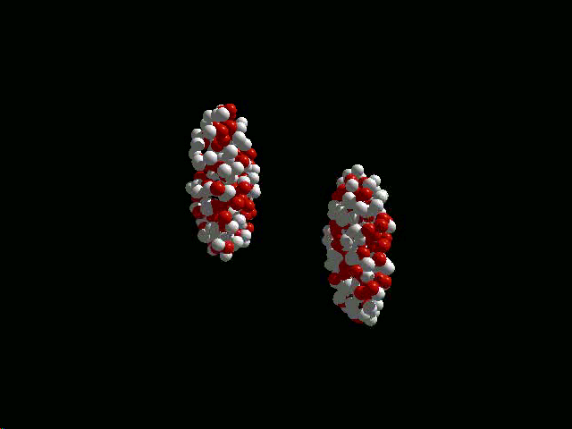
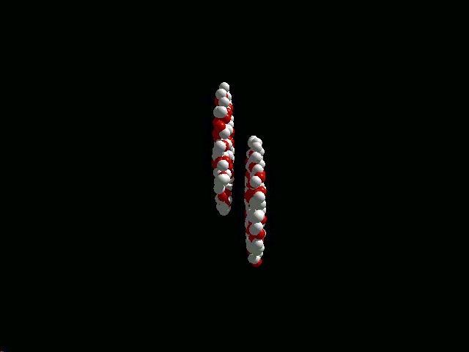
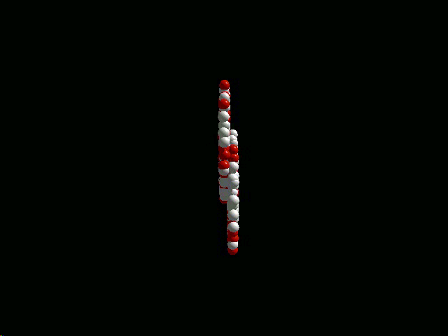
Plasma de Quarks et de Gluons
Expérimentalement : collisions d’ions lourds
BNL - AGS 4 GeV
CERN - SPS 20 GeV
Expériences
Cibles fixes
Expériences
collisionneurs
BNL - RHIC 200 GeV
CERN - LHC 5.5 TeV

Slide 7
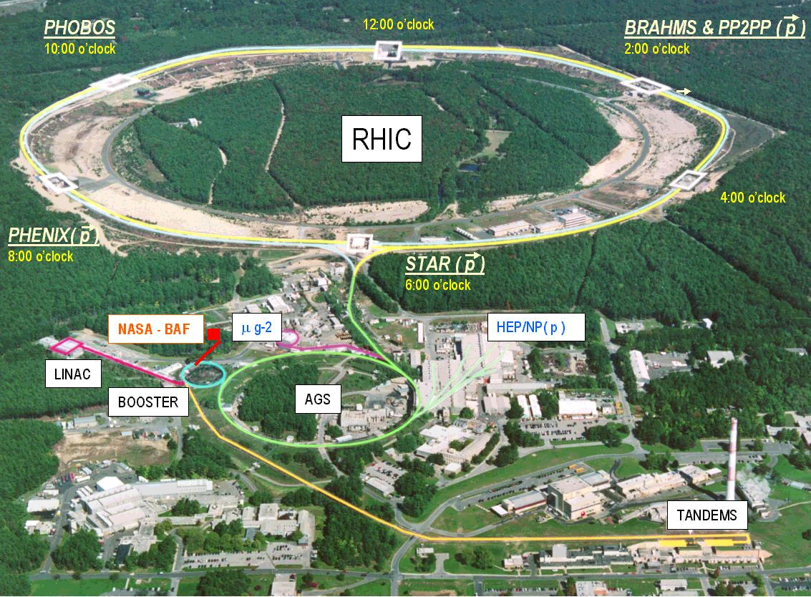
Le RHIC
Deux programmes de recherche
Plasma de Quarks et de Gluons : ions lourds jusqu’à √s = 200 GeV
Structure en spin du nucléon : protons polarisés jusqu’à √s = 500 GeV
Campagne | Espèces | Énergie (GeV) | Luminosité intégrée (Phenix)
2000/2001 | Au+Au | 130 | 1,0 μb⁻¹
2001/2002 | Au+Au p+p | 200 200 | 24,0 μb⁻¹ 0,15 pb⁻¹
2002/2003 | d+Au p+p | 200 200 | 2,74 nb⁻¹ 0,35 pb⁻¹
2003/2004 | Au+Au Au+Au | 200 62 | 241 μb⁻¹ 9 μb⁻¹
2004/2005 | Cu+Cu Cu+Cu Cu+Cu p+p | 200 62 22.5 200 | 3 nb⁻¹ 0,19 nb⁻¹ 2,70 μb⁻¹ 3,80 pb⁻¹
2005/2006 | p+p p+p | 200 62 | 10,7 pb⁻¹ 0,1 pb⁻¹
2006/2007 | Au+Au | 200 | 810 μb⁻¹
2007/2008 | d+Au p+p | 200 200 | 80 nb⁻¹ 5,2 pb⁻¹
2008/2009 | p+p p+p | 200 500 | 8,6 pb⁻¹ 13 pb⁻¹
2009/2010 | Au+Au Au+Au Au+Au Au+Au | 200 62 39 7,7 | 1,3 nb⁻¹ 0,11 nb⁻¹ 40 μb⁻¹ 0,26 μb⁻¹
p+p ➔ la référence
d+Au ➔ étude des effets froids (shadowing, saturation,…)
Au+Au ➔ étude des effets chauds (QGP)

Slide 8
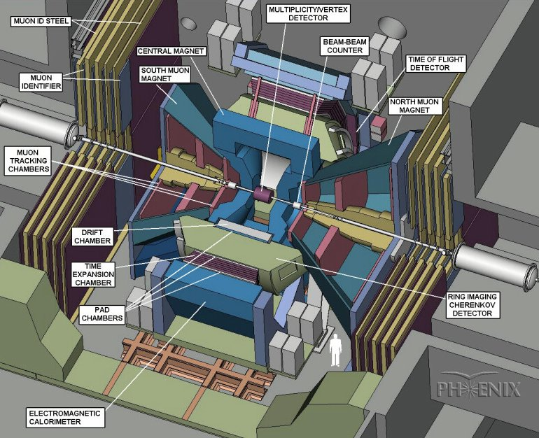
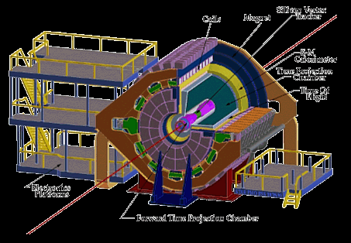
PHENIX & STAR
PHENIX
  Central rapidity |y|<0.35
    Tracking (DC, PC)
    EM calorimeter
    TOF
    RICH
  Muon spectrometers 1.2<|y|<2.2
  Measures everything
STAR
  Large TPC
  Silicon vertex tracker
  EM calorimeter
  Time of flight
  Track ~2000 charged particles in |η|<1

Slide 9
Centralité
Principe
  N_{part} = nombre de nucléons participant
  N_{coll} = nombre de collisions nucléon-nucléon
Spectateurs
b
Participants
Nombre de Collisions
Participants
Spectateurs
1000
Petit paramètre
d’impact b
Au+Au
centrality
b (fm)
N_{part}
N_{coll}
N_{coll}
0-5%
2,3
± 0,9
353
± 19
1091
± 102
Grand paramètre
d’impact
20-25%
7,1
± 0,5
181
± 16
422
± 65
0
90-95%
14,5
± 0,3
4.1
± 2.5
2.8
± 2.2
0
N_{part}
400

Slide 10
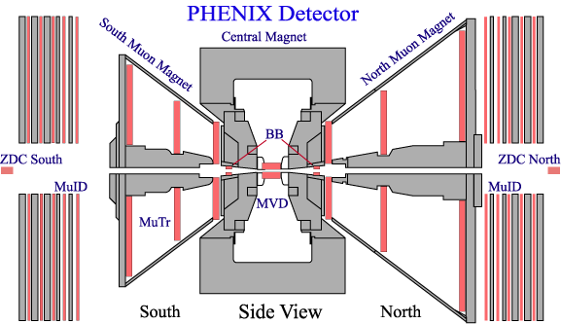
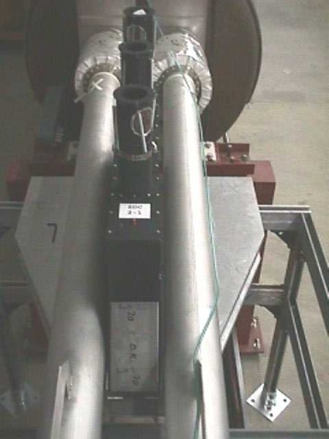
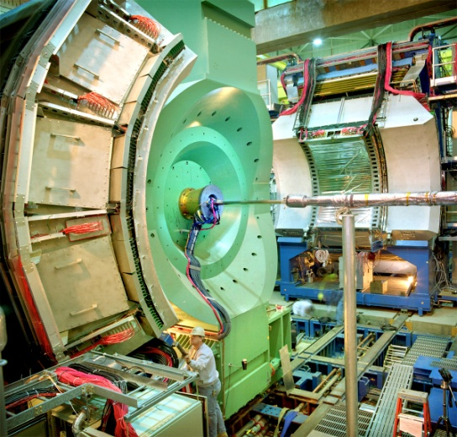
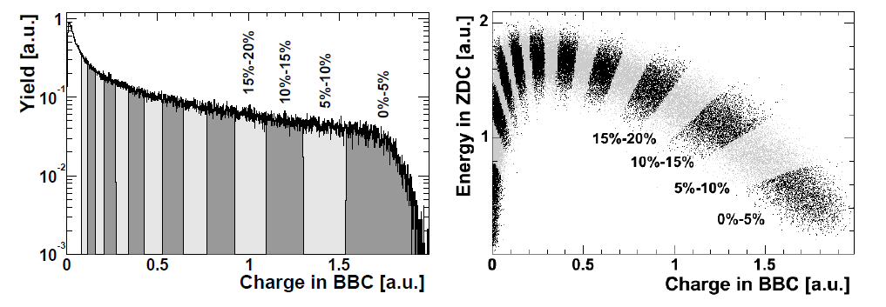
Centralité
Mesure
Beam Beam Counter (z=±1.5 m)
Zero Degree Calorimeter (z=±20m)
périphérique
central
Cent. | b (fm) | N_{part} | N_{coll}
0-5% | 2.3 ± 0.9 | 353 ± 19 | 1091 ± 102
20-25 % | 7.1 ±0.5 | 181 ± 16 | 422 ± 65
90-95 % | 14.5 ±0.3 | 4.1 ±2.5 | 2.8 ± 2.2
périphérique
Semi-central
central

Slide 11
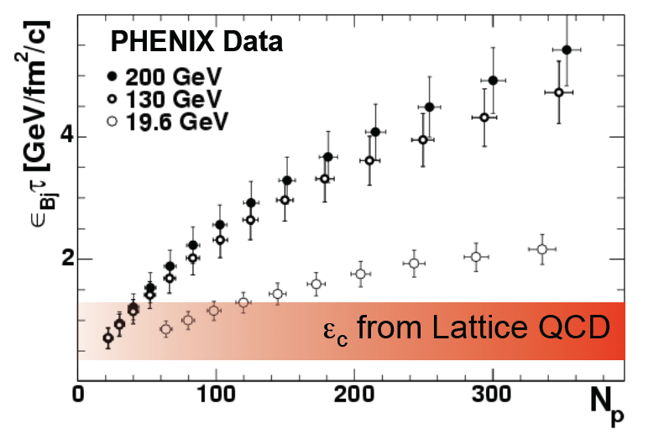
Densité d’énergie
région de
fragmentation
cible
région centrale
de rapidité
région de
fragmentation
projectile
Phys. Rev. C71:034908 (2005)
y < 0
y = 0
y > 0

Slide 12
Smoking guns
Au SPS : suppression du J/Ψ
Au RHIC : le liquide parfait

Slide 13
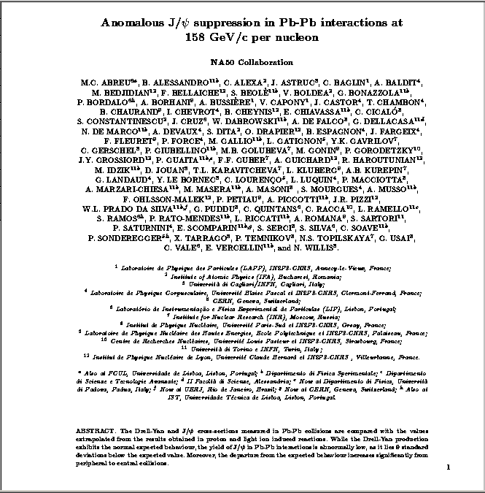
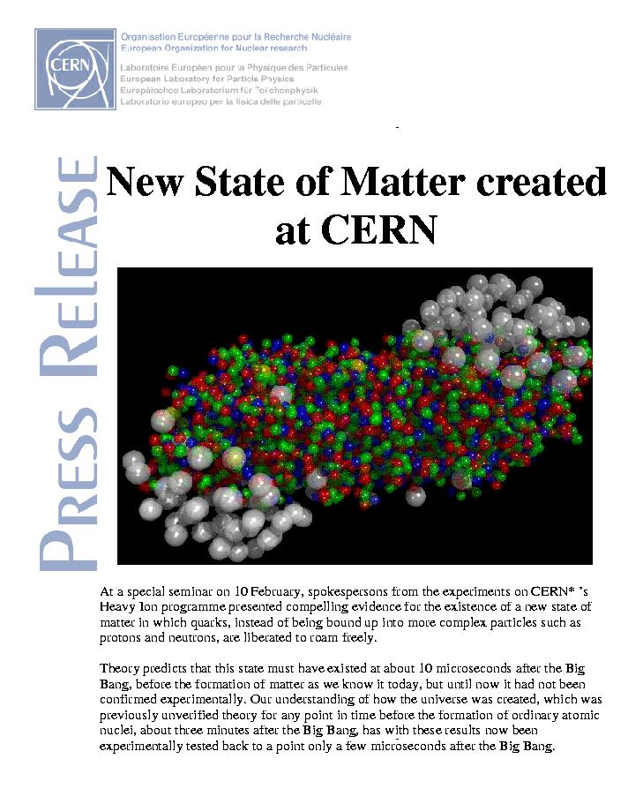
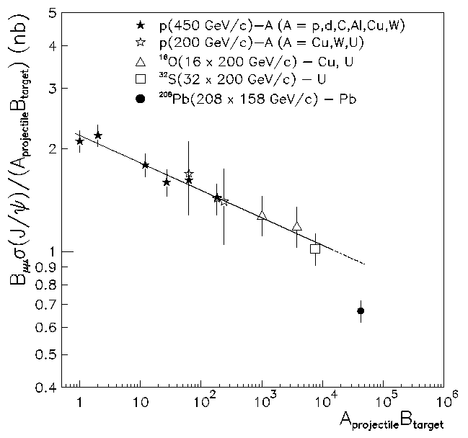
Smoking guns
Au SPS : suppression du J/Ψ
Press release
10 février 2000

Slide 14
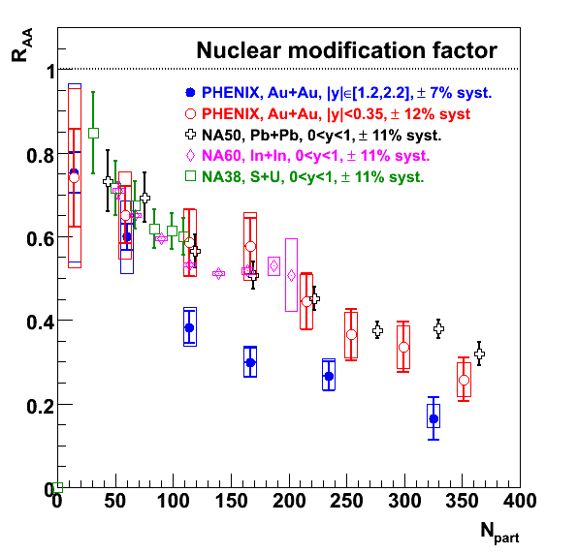
Smoking guns
Suppression du J/Ψ au RHIC
Rapport de modification nucléaire
si pas d’effets nucléaires, R_{AA} = 1
Suppression similaire à même rapidité
Interprétation difficile encore aujourd’hui.
Plusieurs possibilités :
  Recombinaison
  Suppression séquentielle
  Contribution des effets froids
Intérêt de mesurer les quarkonia au LHC

Slide 15
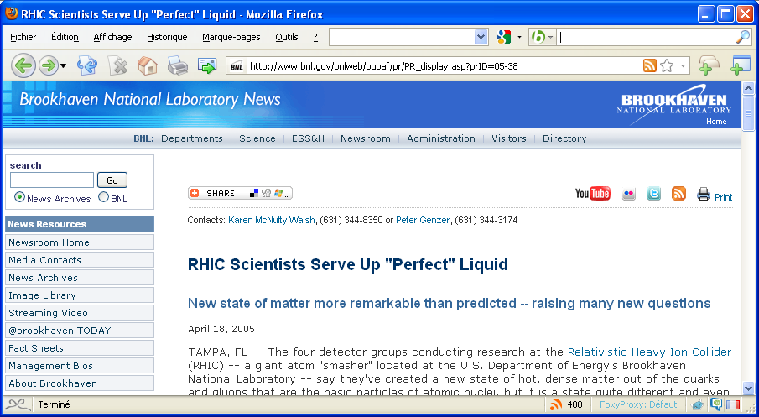
Smoking guns
Au RHIC : le liquide parfait
  Jet quenching (opacité)
  Flot elliptique (collectivité)
Press release
18 avril 2005

Slide 16
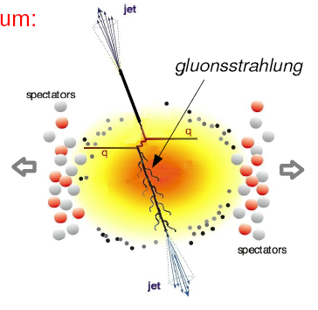
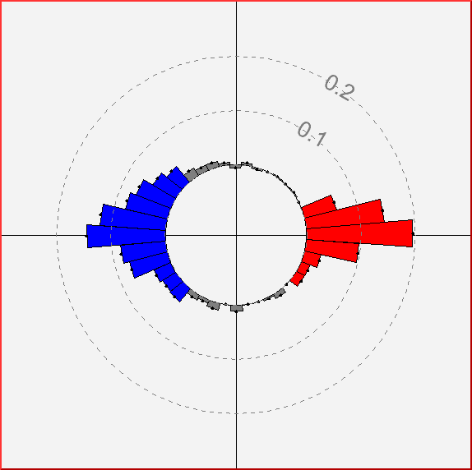
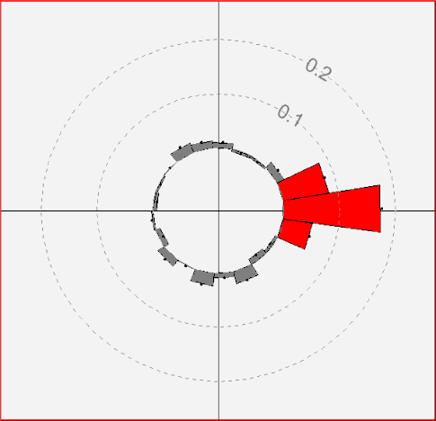
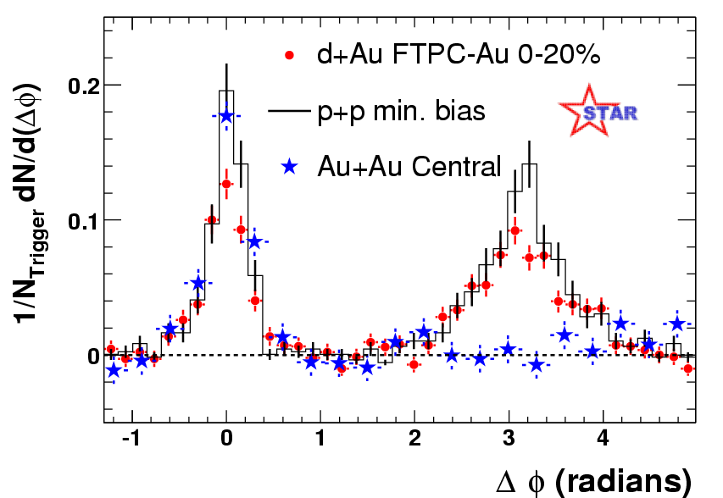
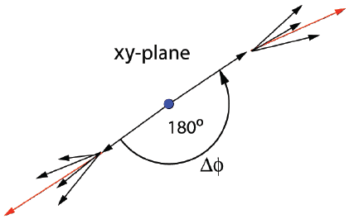
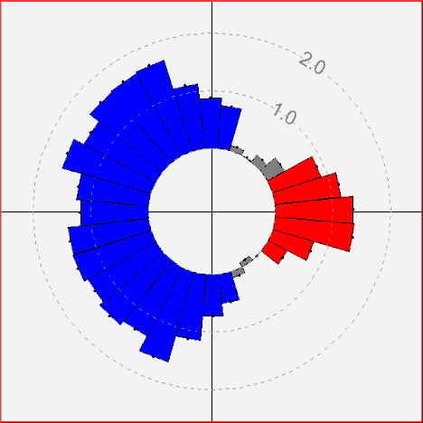
Smoking guns
Au RHIC : jet quenching
p+p
p_{T}^{trig} > 4 GeV/c
2 GeV/c <p_{T}^{assoc} < p_{T}^{trig}
Au+Au
p_{T}^{trig} > 4 GeV/c
2 GeV/c <p_{T}^{assoc} < p_{T}^{trig}
medium-induced
radiation
1. Perte d’énergie dans le milieu
2. Corrélations angulaires
3. Où va l’énergie ?
Au+Au
p_{T}^{trig} > 4 GeV/c
0.2 GeV/c <p_{T}^{assoc} < p_{T}^{trig}
ΔΦ = Φ(trig) – Φ(assoc)
(Phys.Rev.Lett.91:072304,2003)

Slide 17
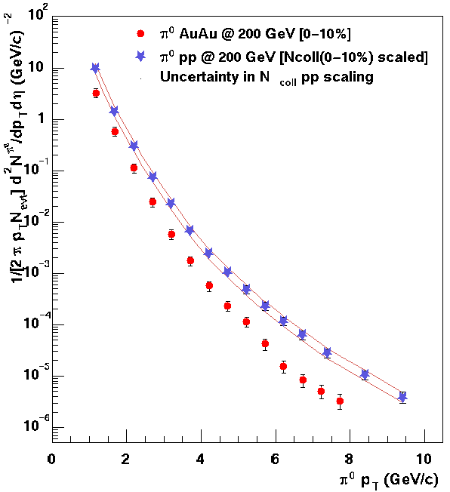

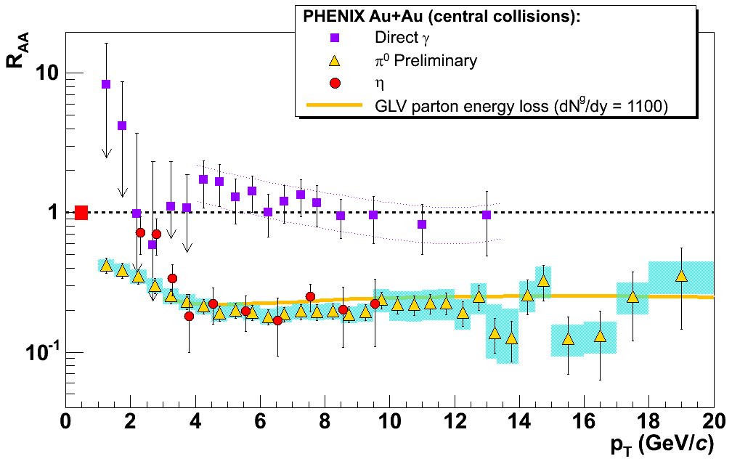
Smoking guns
Au RHIC : jet quenching
Rapport de modification nucléaire
Pas d’effets nucléaires ➔ R_{AA} = 1
p + p→π⁰
Très forte suppression
Milieu très opaque
plus opaque qu’un gaz
un liquide
Central
Au + Au → π⁰

Slide 18
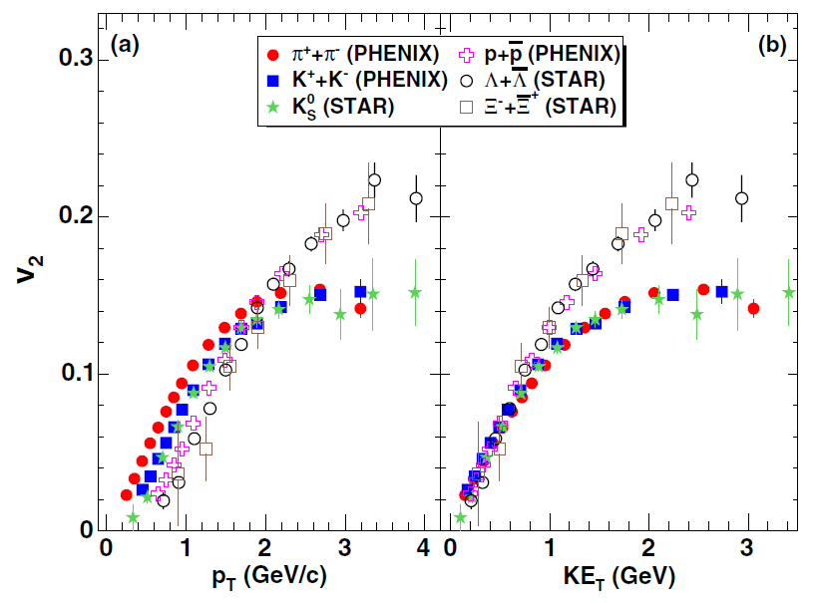
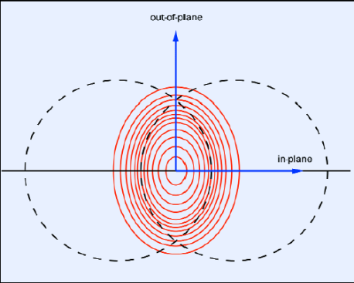
Smoking guns
Au RHIC : flot elliptique
Dans un milieu fortement interagissant (thermalisé)
Anisotropie spatiale → anisotropie impulsionnelle (gradient de pression plus important dans le plan de réaction)
y
p_{y}
x
p_{x}
y
Phys. Rev. Lett. 98, 162301 (2007)
z
x
ϕ
V2>0 → flot dans le plan de réaction
V2<0 → flot hors du plan de réaction

Slide 19
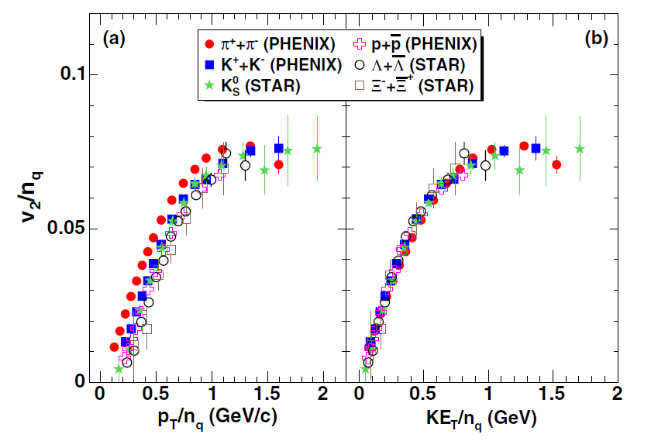
Smoking guns
Au RHIC : flot elliptique
Phys. Rev. Lett. 98, 162301 (2007)
Phys. Rev. Lett. 98, 162301 (2007)
n_{q} = nombre
de quarks
de valence
v₂ → v₂/n_{q}
p_{T} → p_{T}/n_{q}
KE_{T} → KE_{T}/n_{q}
V₂ des hadrons
V₂ des quarks de valence
Comportement similaire des hadrons
Comportement universel des partons
mouvement collectif

Slide 20
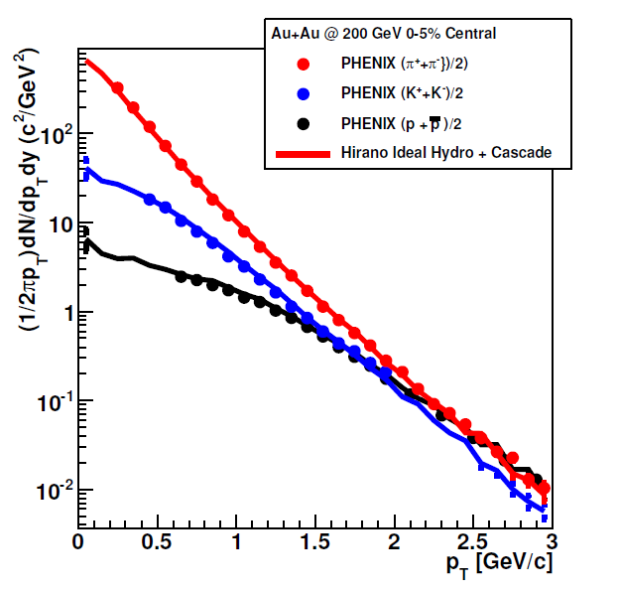
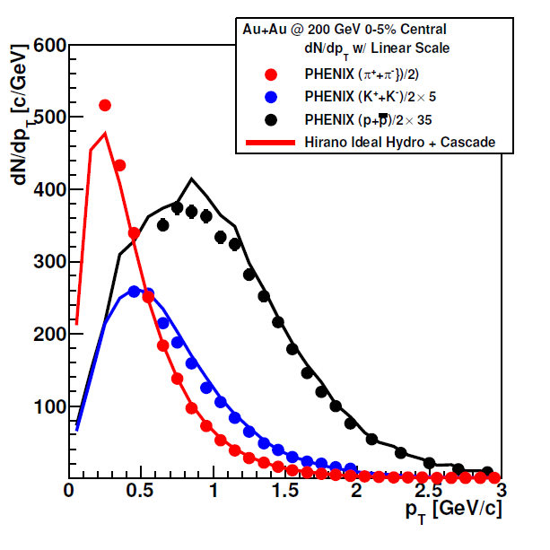
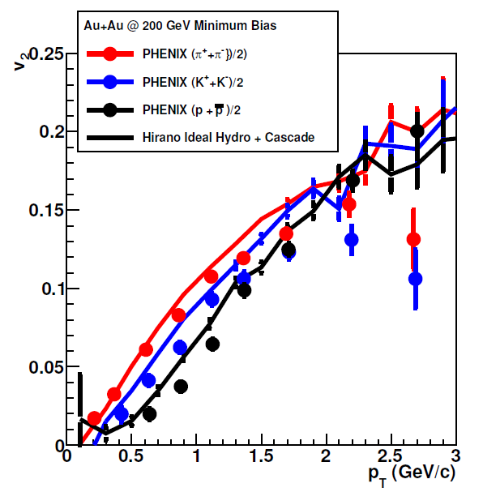
Résumé
Au SPS :
Au RHIC :
Au RHIC : température ?
Données reproduites par modèles hydrodynamiques (zéro viscosité) +
cascade hadronique

Slide 21
Température
Mesure des photons thermiques
Mesure des photons virtuels

Slide 22
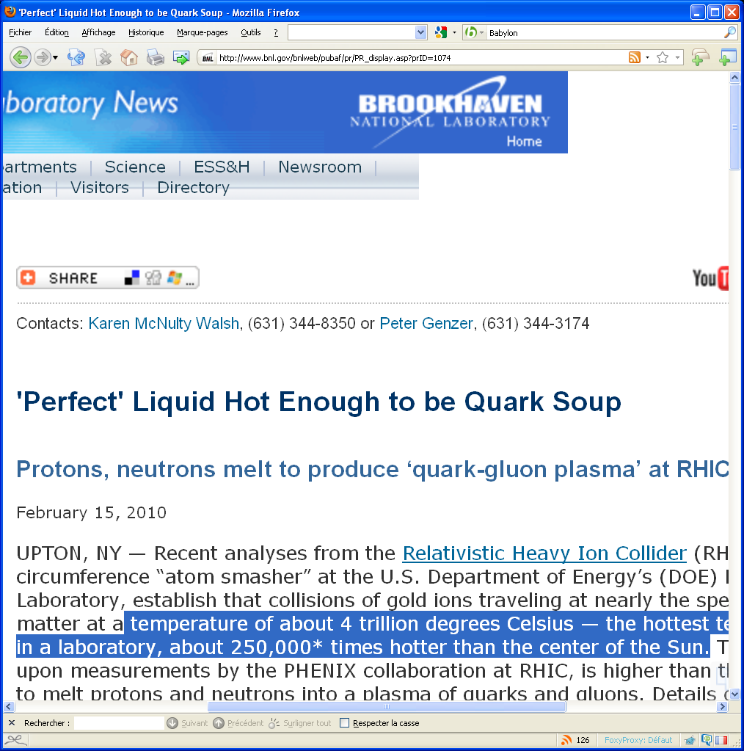
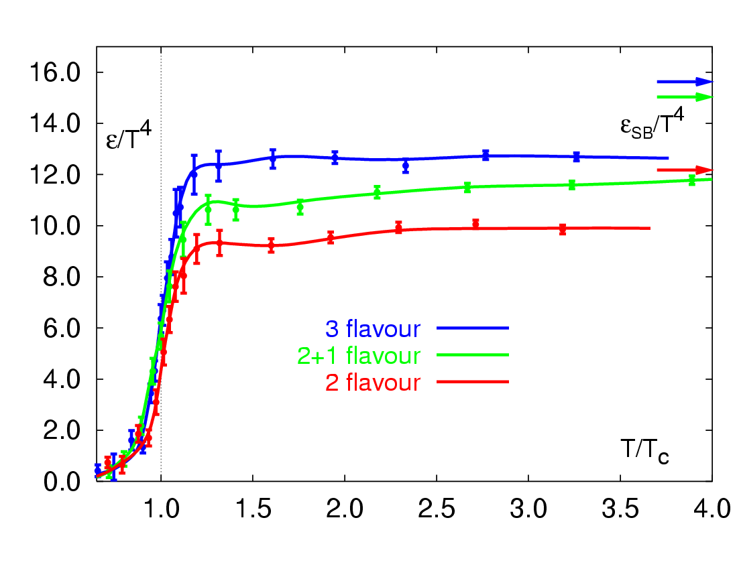
Température
Perfect liquid hot enough to be quark soup
Press release
Février 2010
(Phys.Rev.Lett.104:132301,2010)
Hydro fits ➔ T_{ini} ~ 300 – 600 MeV
(k_{B} ~ 8.6 10⁻⁵ eV K⁻¹)
T ~ 4 – 8 10¹² K
300 MeV
600 MeV
free Gas ?
Perfect liquid
170 MeV

Slide 23
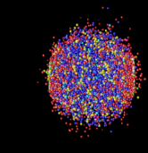

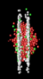


Température
Comment mesurer la température ?
  En mesurant les photons
    Émission de radiation thermique
    La température peut être mesurée avec les spectres d’émission
Hard parton scattering
  High pT photons (> 6 GeV)
QGP photons
  Low pT photons (1 – 3 GeV)
Hadron gas photons
  Very low pT photons (<2 GeV)
Mesurer les photons
  En p+p : obtenir la référence
  En d+Au : effets froids
  En Au+Au : obtenir la température
γ
γ
γ
Time
π
φ
p
K
π
π
freeze-out
time
Hadron Gas
expansion
quark-gluon plasma
hard parton scattering
Space
Au
Au

Slide 24
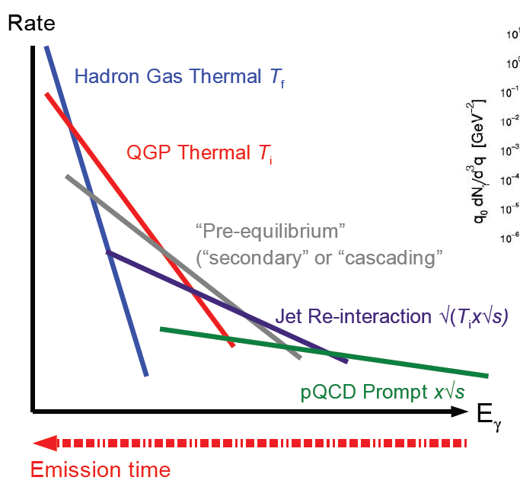
Mesurer les photons
Dans les collisions A+A
High p_{T} photons (p_{T}>6 GeV) : non thermal
  Initial parton-parton scattering: as in p+p
  not affected by Hot and Dense Matter ➔ test the theoretical description of A+A collisions with pQCD
Low p_{T} photons (p_{T} < 3 GeV) : thermal
  Come from the thermalized medium
  Carry information about the initial temperature of the Quark Gluon Plasma
  Thermal photons are created in the QGP as well as in the hadron gas over the entire lifetime of these phases ➔ test hydro models
Low and intermediate p_{T} (up to 6 GeV)
  Interaction of the quarks and gluons from the hard scattering processes with the QGP
  q_{hard} + g_{QGP} → q + g
  g get a large fraction of the momentum of q_{hard}

Slide 25
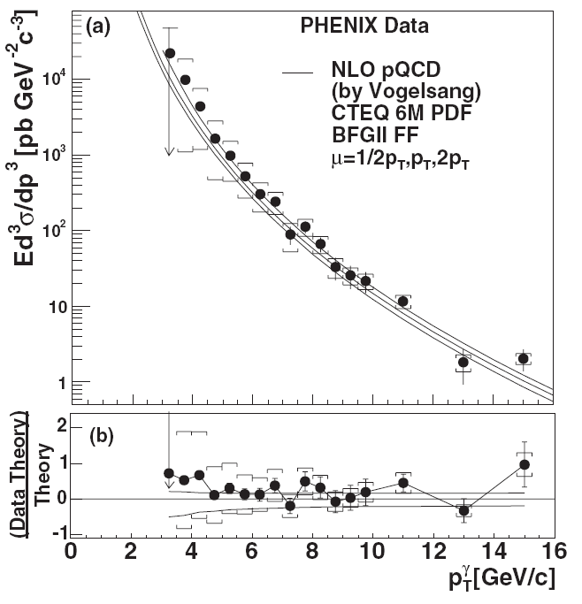

Photons directs : la référence
Collisions p+p
  Direct photons
    Compton scattering
      q + g → q + γ
    qq annihilation
      q + q → g + γ
    Bremsstrahlung (intial state)
  Fragmentation photons
    Brem. From final state partons
  Final state hadron decay (background)
    π⁰, η, K⁰,… → γ + γ
p+p
200 GeV
PRL98, 012002 (2007)
Measured p+p yield compatible with NLO pQCD calculations

Slide 26


Les photons thermiques
La mesure
direct photons are measured as « excess » above hadron decay photons
thermal
thermal
Direct photons candidates : obtained after rejecting photons pairs falling within 110<M_{γγ}<170 MeV/c² (π⁰) and 500<M_{γγ}<620 Mev/c² (η)
Direct photons candidates (from data)
π⁰ from data
Difficult to measure below p_{T}<3 GeV/c
(the yield of thermal photons is only 1/10 of that of hadron decay photons)
background photons
π⁰ from MC
From Monte Carlo : take a parametrization of measured π⁰ as input and propagate the particles through detectors
background photons = remaining photons (from π⁰) after all cuts

Slide 27


Mesure alternative
Les photons virtuels « quasi réels »
e⁻
e⁺
les sources de photons réels devraient aussi pouvoir émettre des photons virtuels
à m→0, la production des photons virtuels est la même que celle des photons réels
la production des photons réels peut être mésurée à partir des photons virtuels qui sont observés à basse masse en e⁺e⁻
le BdF provenant des désintégrations de hadrons peut être fortement réduit.
meilleure résolution en énergie, identification, …

Slide 28

Mesure alternative
Les photons virtuels « quasi réels »
Source of real photon should also be able to emit virtual photon
e⁻
ρ,ω
e⁺
J/Ψ
Ψ’
Φ
DD
S(m_{ee},p_{T}) = dN_{γ*}(m_{ee})/dN_{γ}
S = process (direct γ, π⁰, η, …)dependent factor
Hadron dalitz decay : S^{h}(m_{ee})=0 for m_{ee}>m_{h}
Direct photon : S^{γ}(m_{ee}) → 1 when m_{ee}/p_{T}→0 (m_{ee}<<p_{T})
(See arXiv : 0912.0244 (appendix B) for more details)
LMR I (Low Mass Region I)
(M_{ee}/p_{T}→0) p_{T}^{ee} >> M_{ee} ➔ « quasi real » photons

Slide 29


Mesure des γ∗ « quasi réels »
Mesurer les paires d’électrons
Look at 100<M_{ee}<300 MeV
Several p_{T} bins
Remove (dalitz) π⁰ → e⁺e⁻ γ ➔ M_{ee} > 135 MeV/c²
f_{dir}(M_{ee}) = expected shape from direct photon spectrum
normalized to the data for mee<30 MeV/c²
f_{c}(M_{ee}) = cocktail mass distribution normalized to mee<30 MeV/c²
Cocktail
(π,η,ω,ρ,..)
(Note : for m_{ee}<30 MeV/c² S^{π°}=S^{γ}~1 ➔ identical shape for f_{dir} and f_{c})
f_{tot}=(1-r) f_{c}(M_{ee}) + r f_{dir}(M_{ee})
r = fraction of direct photons = direct/inclusive

Slide 30

Mesure des γ∗ « quasi réels »
Comparaison Au+Au et d+Au
Au+Au
d+Au
Fraction de photons directs :
r_{AuAu} = 0.189 ±0.0213
r_{dAu} = 0.0247±0.0046
r_{AuAu} ~ 10 x r_{dAu}

Slide 31

Fraction de photons directs
p+p
d+Au
Au+Au
En fonction de p_{T}
Several pT bins:
1.0 < p_{T} < 1.5 GeV/c
1.5 < p_{T} < 2.0 GeV/c
2.0 < p_{T} < 2.5 GeV/c
2.5 < p_{T} < 3.0 GeV/c
3.0 < p_{T} < 4.0 GeV/c
4.0 < p_{T} < 5.0 GeV/c
p+p consistent with NLO pQCD
d+Au : small excess above NLO pQCD
Au+Au : large excess above NLO pQCD
NLO pQCD calculations
×T_{dAu}
NLO pQCD calculations
×T_{AuAu}
NLO pQCD calculations
T_{AA} = glauber nuclear overlap function

Slide 32

Spectre des photons directs
Détermination du spectre
Fraction de photons directs
Photon yield from normalized cocktail for m_{ee} < 30 MeV/c²
Measured e+e- yield
for m_{ee} < 30 MeV/c²
to take S (the process dependent factor) into account
Normalized cocktail e+e- yield
For m_{ee} < 30 MeV/c²

Slide 33

Spectre des photons directs
Comparaisons p+p, d+Au, Au+Au
p+p : compatible with NLO pQCD calculation
d+Au : Hint of an enhancement, probably due to a nuclear effect
Au+Au : excess at low p_{T} ➔ thermal photons
p+p
d+Au
Au+Au

Slide 34

Spectre des photons directs
Détermination de la température
Fit = exponential + (MPLF×T_{AA})
= + (MPLF×T_{AA})
Exponential
+
MPLF
on p+p
× T_{AA}
(arXiv:0804.4168)
Cent | dN/dy (pT>1GeV) | Slope (MeV)
0-20% | 1.50±0.23±0.35 | 221±19±19
20-40% | 0.65±0.08±0.15 | 217±18±16
MinBias | 0.49±0.05±0.11 | 233±14±19
Au+Au
Min bias
MPL Fit
on p+p
× T_{AA}
central
Modified Power Law
Fit on p+p
mid
p+p
NLO pQCD calculations
T = 221 ±19±19 MeV
Direct (real) photons in p+p
Phys. Rev. Lett. 98, 012002 (2007)
Direct (real) photons in Au+Au
Phys. Rev. Lett. 94, 232301 (2005)
Phys. Rev. Lett. 104, 132301 (2010)

Slide 35


Températures
Modèles hydrodynamiques
T_{AuAu}(fit) ~ 220 MeV
T_{C} from Lattice QCD ~ 170 MeV
300 MeV
600 MeV
170 MeV
Perfect liquid
From hydro models
300 MeV< T^{ini} < 600 MeV
0.17 fm < τ₀ < 0.6

Slide 36
Conclusion
Au RHIC
  Résultats : liquide parfait
    Jet quenching → opacité
    Flot elliptique → collectivité
    Température → 300 à 600 MeV
  Futur (à partir de 2011)
    Installation d’un détecteur de vertex
    Accès à la physique des saveurs lourdes (open charm, open beauty)
Au LHC
  Pb+Pb à 5,5 TeV

